Slide 1
Data link vrstva

Slide 2
Úlohy data link vrstvy
Oddeľuje vyššie vrstvy od fyzického prenosového média
Zapúzdruje paket do framu
Pripravuje pakety na prenos po fyzickom médiu
Riadi prístup na médium
Zabezpečuje fyzické adresovanie
Riadi prenos medzi 2 uzlami = nodmi fyzickej siete
Protokoly sú rôzne pre rôzne médiá, sú implementované do hw aj do sw (napr. v sieťovej karte)

Slide 3
Základné pojmy pre L2
Médium
Riadenie prístupu na médium = media access control
Kolízia
Topológia
Frame

Slide 4
Topológia siete
Definuje štruktúru siete, spôsob poprepájania zariadení v sieti
Rozlišujeme topológiu logickú a fyzickú
Logická – definuje, akým spôsobom sa dáta pohybujú medzi stanicami
Fyzická - ako sú fyzicky zariadenia umiestnené a navzájom zapojené

Slide 5
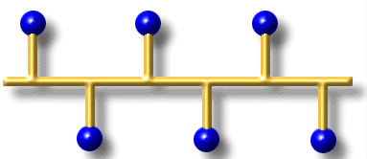
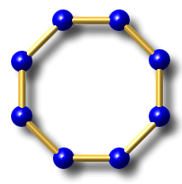
Typy fyzickej topológie
Zbernica (bus)
Kruh (ring)

Slide 6
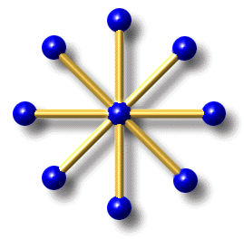
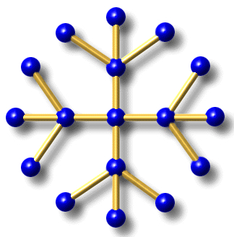
Hviezda (star)
Rozšírená hviezda
(extended star)

Slide 7
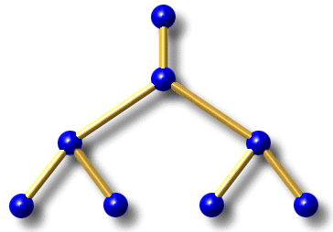
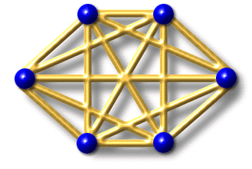
+
Strom (tree)
Zmiešaná (mesh)

Slide 8
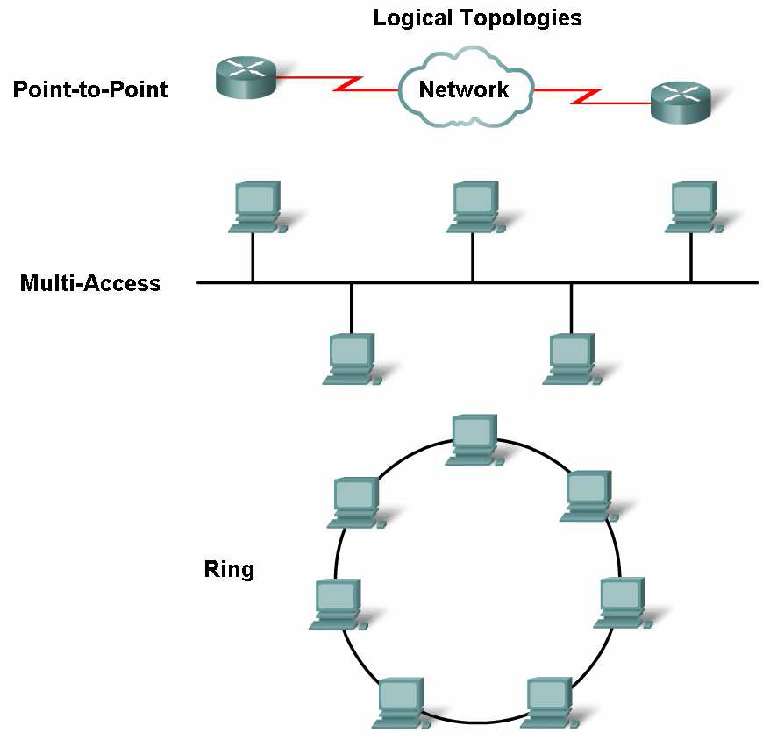
Typy logickej topológie

Slide 9
Point – to – point
priame prepojenie 2 počítačov
jednoduchý protokol PPP
Multi – access
Dáta sa šíria od vysielajúcej stanice ku všetkým ostatným staniciam naraz. Typickým predstaviteľom tejto topológie je sieť Ethernet, v ktorej sa bez ohľadu na fyzické zapojenie siete používa dodnes. Keďže ide o zdieľané médium, môže dochádzať ku kolíziám t.j. viac staníc začne vysielať dáta v tom istom čase.

Slide 10
Kruh
Dáta sa presúvajú v kruhu a vezme si ich tá stanica, ktorej sú určené, ostatné ich ignorujú. Na médiu je umiestnený signál, tzv. token a stanica môže vysielať, len ak má token. Preto nemôže dôjsť ku kolízii.

Slide 11
1. Prístup k prenosovému médiu Zdieľané a nezdieľané médiá
Nezdieľané médiá – pri point – to – point prepojení
Môžu byť half duplex ( zariadenie môže vysielať aj prijímať dáta, ale nie v tom istom čase) alebo full duplex (zariadenie môže vysielať aj prijímať dátav tom istom čase)

Slide 12
Zdieľané médiá – pri topológii multi-access, ring
Je potrebné riadiť prístup na médium, aby nedošlo ku kolíziám. Na to existujú 2 spôsoby:
Deterministický, riadený spôsob (controlled)
Nedeterministický, náhodný (contension – based)
Pri deterministickom prístupe má každá stanica vyhradený čas na vysielanie a nenastávajú kolízie
Pri nederministickom prístupe môže každý začať vysielať, kedy chce a teda môže dôjsť ku kolíziám

Slide 13
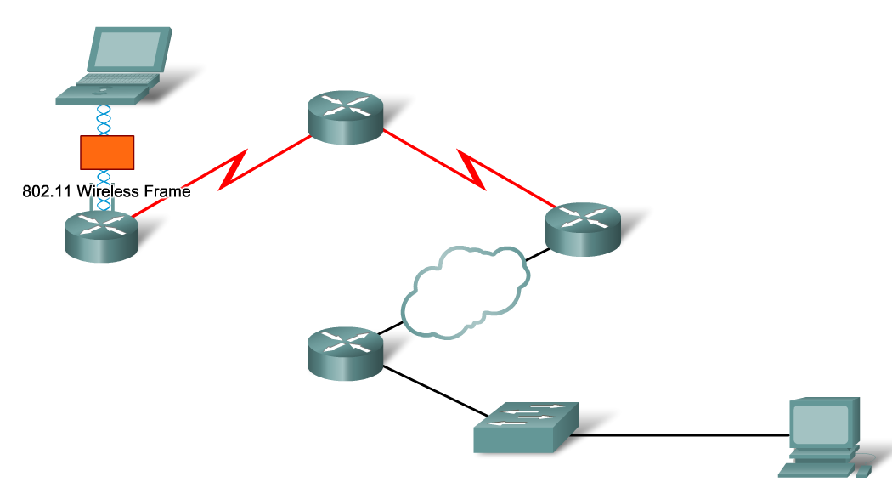
2. Vytváranie rámcov
Každá technológia používa iný formát rámca, závisí to od použitého média a protokolu
PPP Frame
PPP Frame
Frame Relay Frame
Ethernet Frame
Ethernet Frame

Slide 14
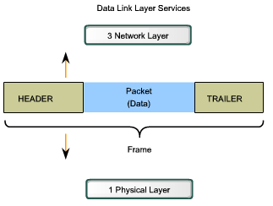
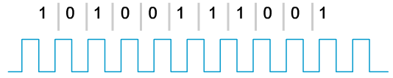
Pred prenosom na médium sú dáta konvertované do toku bitov. Framing znamená vkladanie riadiacich informácií do hlavičky a päty, aby prijímajúci uzol vedel rozlíšiť, kde rámec začína a kde končí.

Slide 15
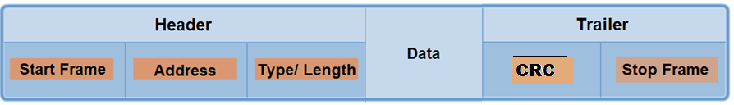
Typický formát rámca
Header – hlavička, záhlavie
Štart bity
Fyzické ( MAC) adresy
Riadiace informácie ( typ rámca, dĺžka apod.)
Data = paket L3
Trailer – päta, zápätie
Kontrolný súčet CRC
Stop bity

Slide 16
Kontrolný súčet sa vypočíta pri vytvorení rámca, vloží sa do zápätia rámca. Znovu sa vypočíta pri prijatí rámca a obe hodnoty sa porovnajú. Ak sa nezhodujú, rámec je zahodený.

Slide 17
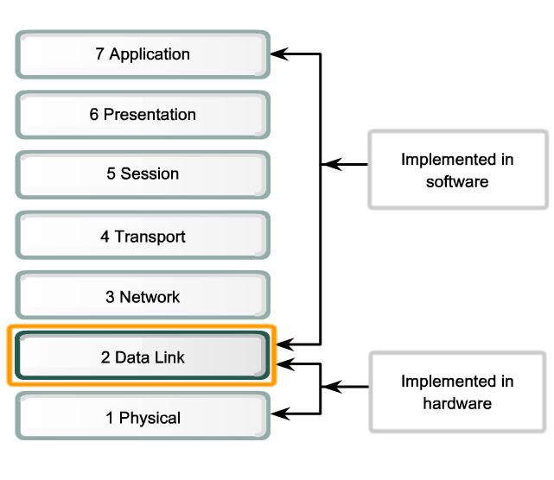
2 podvrstvy linkovej vrstvy
Logical Link Control ( LLC)
Je implementovaná v sw
Zapúzdruje paket do rámca, pričom na L3 mohli byť použité rozličné protokoly
Media Access Control ( MAC)
Je implementovaná v hw
Zabezpečuje L2 adresáciu
Označuje začiatok a koniec rámca
Kóduje signál do tvaru vhodného pre konkrétne fyzické médium

Slide 18
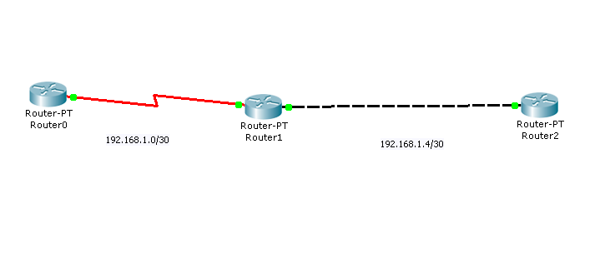
Cvičenie v PT
Porovnať framy pre HDLC a Ethernet

Slide 19
3. Fyzické adresovanie Fyzická – MAC adresa
48 bitová
Zobrazuje sa v hexadecimálnom tvare - 6 bytov (napr. 00 – 04 – 75 – F1 – A3 – C1)
Prvé tri byty identifikujú výrobcu – OUI
Na rozdiel od IP adresy má plochú štruktúru
IP adresa má hierarchickú štruktúru
ÚLOHA – z databázy OUI zistite výrobcu sieťovej karty Vášho PC

Slide 20
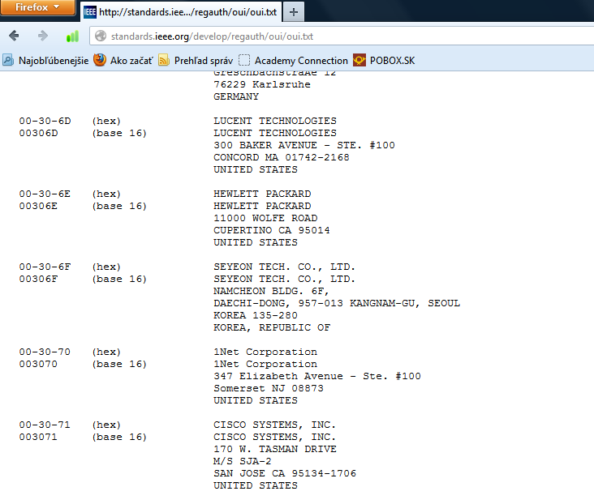

Slide 21
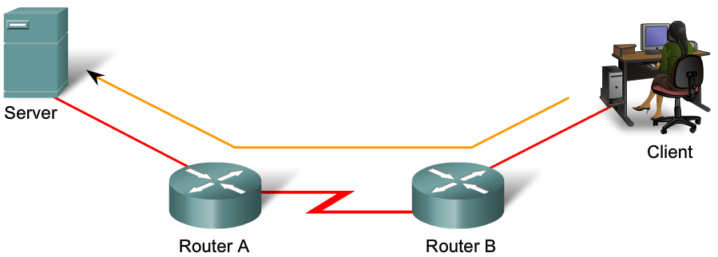
Sieťový segment = 1 fyzická sieť
Linková vrstva dopravuje rámce iba v rozsahu 1 sieťového segmentu
Adresy L2 sa menia v každom sieťovom segmente ( IP sa nemení!!)
V point – to – point topológii nie sú L2 adresy potrebné

Slide 22
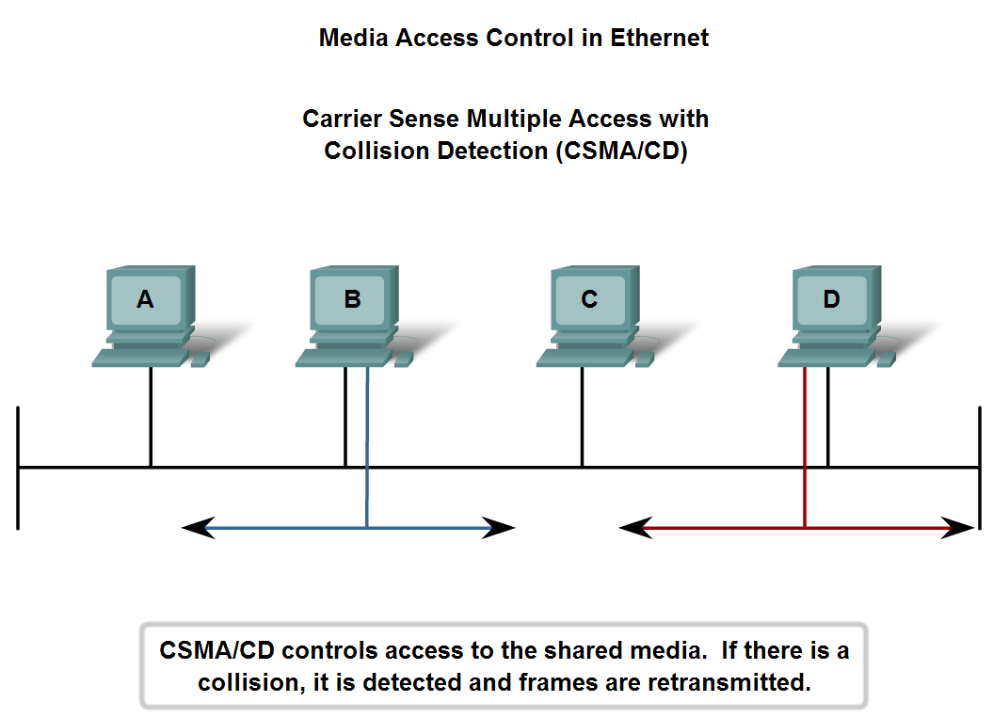
4. Riešenie kolízií
Vznikajú na zdieľaných médiách
CSMA/CD – prístupová metóda, ktorá rozpozná a vyrieši kolízie

Slide 23
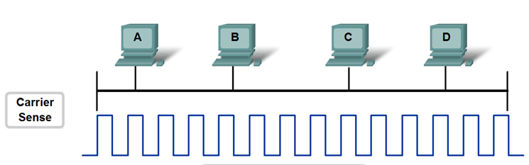
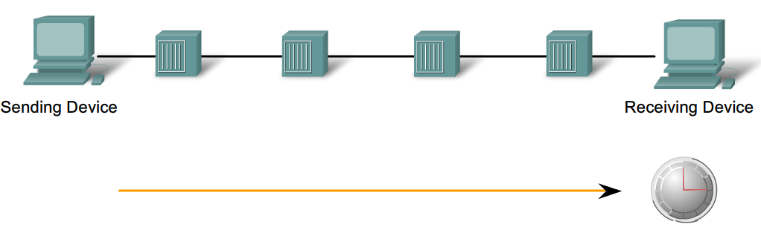
Carrier Sense – počúvanie nosnej – zariadenie čaká pred vysielaním a vysielať začne, až keď je linka voľná
Multi-access – ak je vzdialenosť dostatočne veľká, zariadenie nemusí detekovať signál, ktorý bol odoslaný iným zariadením a dôjde ku kolízii

Slide 24
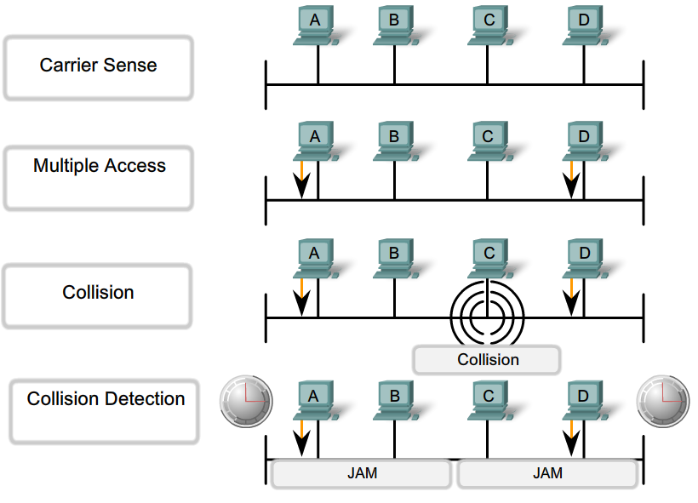
Collision detection – pri kolízii sa zvýši amplitúda signálu

Slide 25
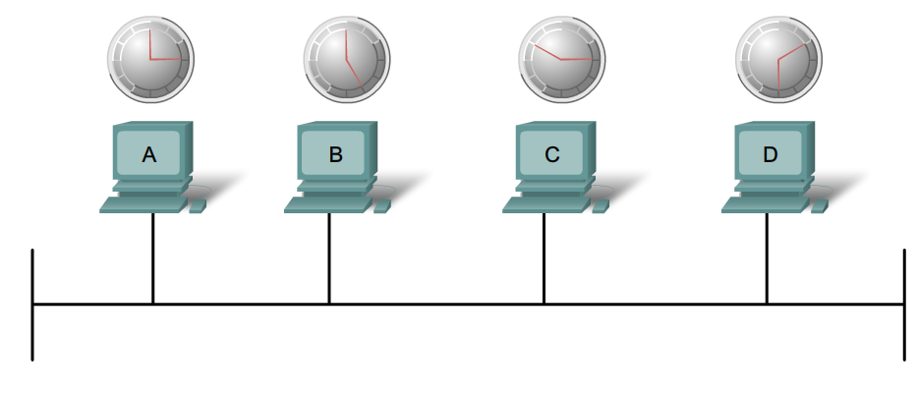
ak vysielajúca sieťová karta detekuje kolíziu, vyšle tzv. Jam signál = 4 byty núl a jednotiek
Po prijatí tohto signálu ostatné zariadenia v sieti spustia tzv. backoff algoritmus = počas náhodnej doby prestanú vysielať
Po uplynutí tohto času sa celý proces opakuje

Slide 26
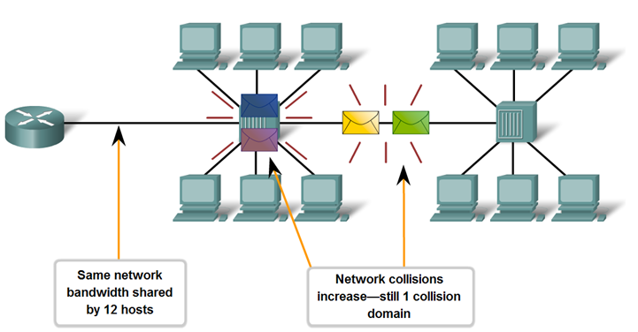
Kolízna doména
Segment siete, na ktorom sa šíri kolízia
Zariadenia L1 (repeater, hub) kolízne domény nezmenšujú

Slide 27
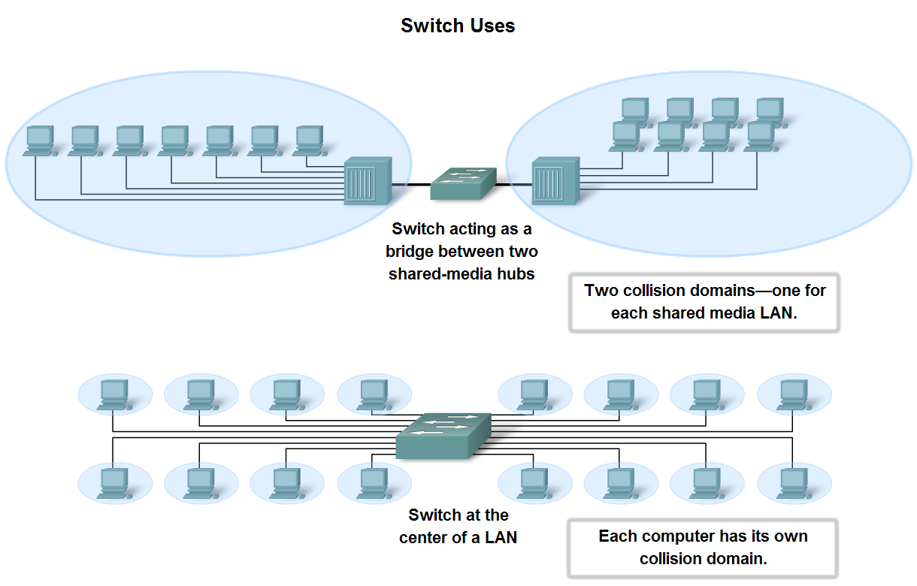
Zariadenia L2 (switch) a L3 ( router) áno

